Slide 1

MACHINE LEARNING
Data Science
FRANCISCO M. PALMA VALDECANTOS

Slide 2
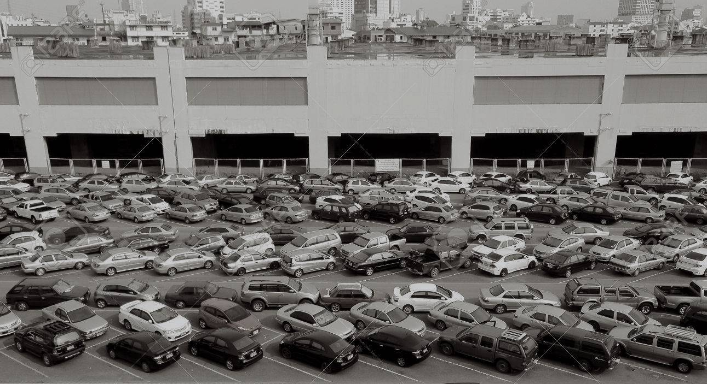
Planteamiento
Una gran empresa farmacéutica estudia anular contratos de Renting de vehículos.
Motivos:
Movilidad en grandes ciudades más complicada.
Evitar multas por radares en carretera.
Los comerciales pueden tomar una copa en las comidas.
El gasto de combustible sube sin parar.

Slide 3
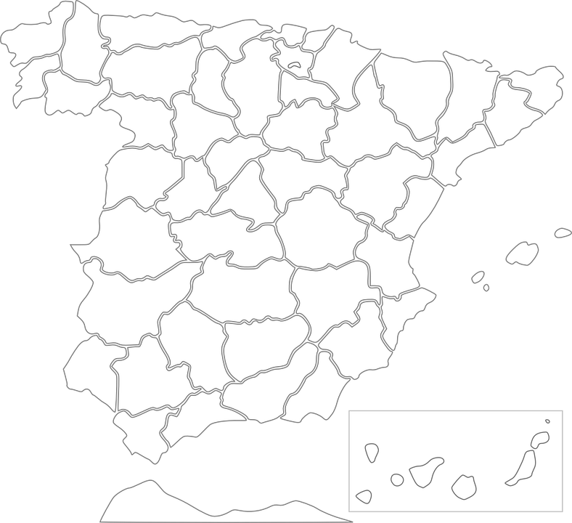
Solución: viajar en tren
Nos contratan para hacer un estudio predictivo conocer los precios de billetes de tren para elaborar un nuevo presupuesto de movilidad.
Ventajas:
Los agentes no conducen y hacen papeleo mientras viajan aumentando la productividad.
La alta velocidad reduce jornada y cansancio.
No existen atascos en las entradas y salidas de ciudades rebajando el estrés.

Slide 4
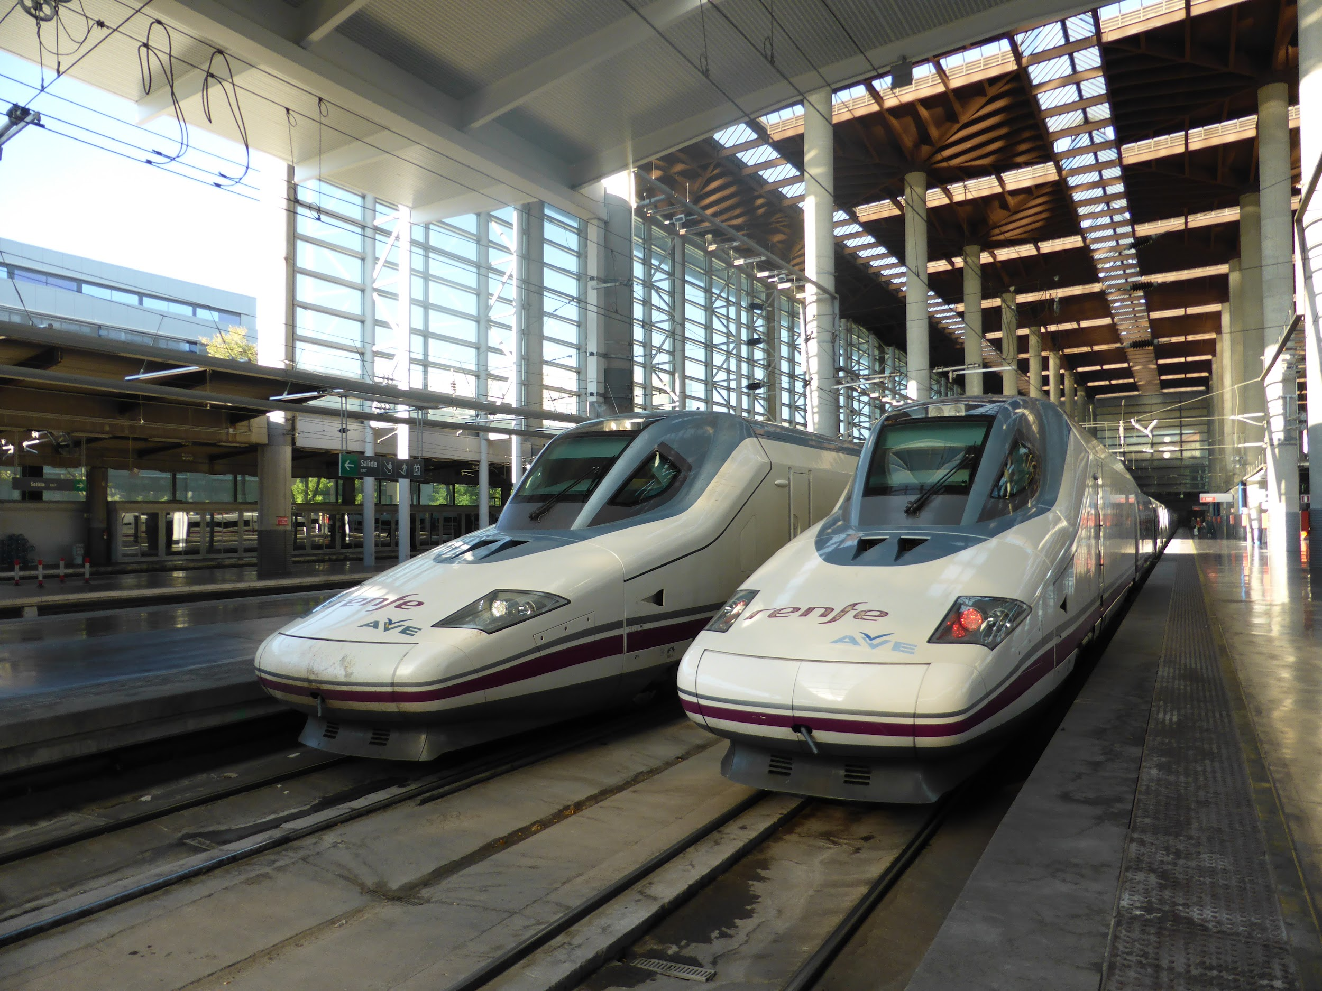
DATOS
Disponemos de:
1.000.000 de viajes
Desde 2018 a la actualidad
9 ciudades de origen y destino
9 tipos de trenes diferentes
3 categorías de vagones
3 tipos de tarifas
Queremos predecir:
El precio de los viajes

Slide 5
Feature engineering
Para hacer un modelo más compacto y manejable:
Se han eliminado ciudades duplicadas.
Se han agrupado los tipos de trenes.
Se han reducido los tipos de vagones.
Se ha aplicado una técnica de encoding para transformar las variables categóricas.
Se han creado nuevas features temporales.

Slide 6
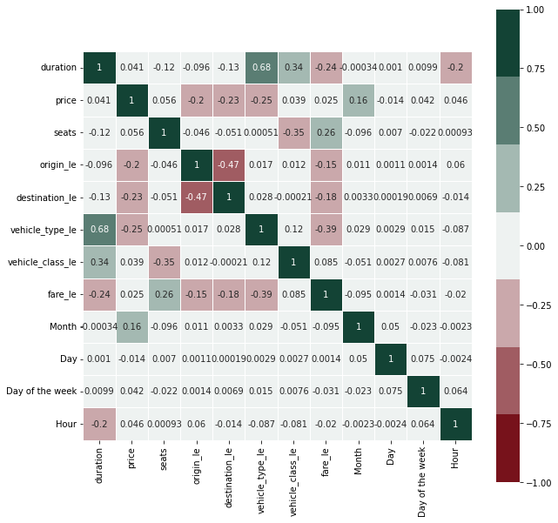
CORRELACIÓN
Las variables con el sufijo “_le” son categóricas transformadas para el ejercicio.
Por lo que la alta correlación entre el tipo de tren y la duración no suponen un problema de colinealidad.

Slide 7
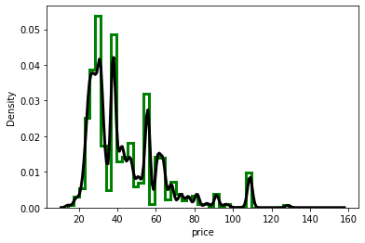
DISTRIBUCIÓN DE PRECIOS

Slide 8
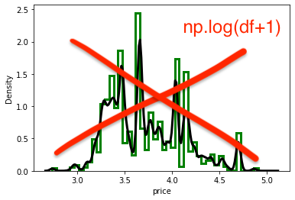
Curiosamente daba peores resultados

Slide 9
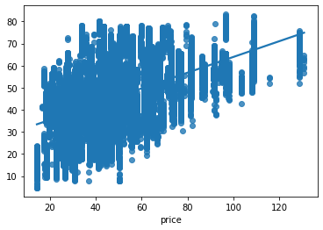
MODELO DE REGRESIÓN LINEAL
NO SE AJUSTA BIEN AL PROBLEMA
MSE 244.73285
RMSE 15.64394
MAE 12.32850
R2 score 0.35617

Slide 10
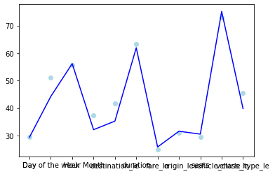
MODELO DE REGRESIÓN POLINÓMICA : 4º GRADO
SE AJUSTA MEJOR
MAE test 5.26186
MSE test 61.11059
RMSE test 7.81732
R2 score 0.83923
Tarda mucho

Slide 11
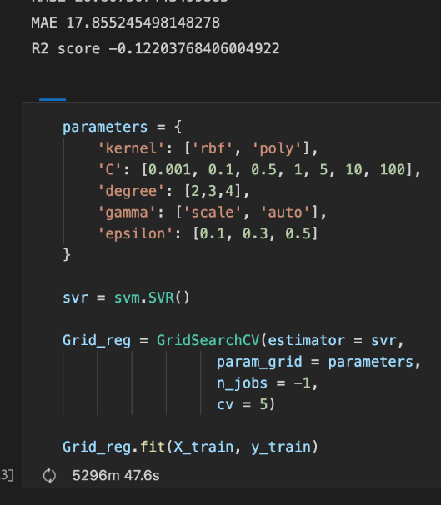
MODELO SVM
Este modelo no es adecuado para mi proyecto ya que al principio me dio un R2 score negativo.
Al tratar de hacer un Gridsearch para probar algunas combinaciones posibles de parámetros de SVM y mejorar, con un dataset tan grande se hace infinito. Lo tuve que parar a las 88 horas.

Slide 12
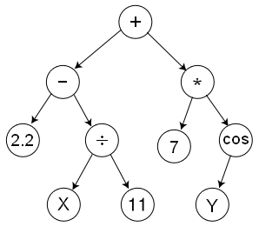
MODELO DE ÁRBOL DE DECISIÓN
SE AJUSTA MEJOR
MAE test 0.70084
MSE test 8.27008
RMSE test 2.87577
R2 score 0.97822
Muy bueno

Slide 13
Emsemble: RandomForest
SE AJUSTA MEJOR
MAE test 0.73530
MSE test 5.74669
RMSE test 2.39722
R2 score 0.98484

Slide 14
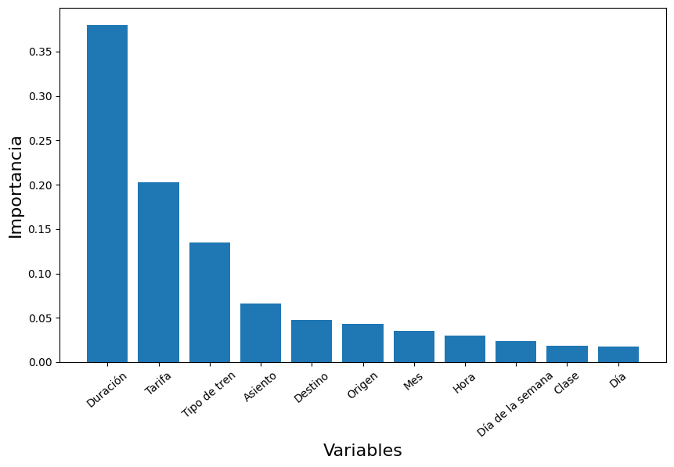
VARIABLES CON MAYOR IMPACTO
Podemos observar como las variables más influyentes de nuestro modelo son:
La duración de trayecto
La tarifa aplicada (Adulto ida, Flexible y Promo +)
El tipo de tren (AVE, Reg.Express, Alvia, Avant, Euromet, Intercity, Torre Oro, LD y MD)

Slide 15

Auto_ML
Los modelos autocreados no
mejoran las métricas obtenidas.
EL Feature engineering inicial es:
FUNDAMENTAL

Slide 16
CUESTIONES PLANTEADAS
- ¿Qué pretendes resolver con el modelo de ML? Aportar información para reestructurar y modernizar la movilidad de los empleados de una empresa.
- ¿Qué solución aportas con el modelo de ML? El precio de los billetes de tren.
- ¿Qué resultados has obtenido? Una previsión de precios con un porcentaje de 0.98 de precisión.
- Modelos de regresión lineal, modelos regresión polinómica, modelos de árboles de decisión y modelos de SVM.
- ¿Cuáles han sido las variables de mayor impacto? La duración de trayecto, la tarifa aplicada y el tipo de tren.
- ¿Qué decisiones o acciones te permiten llevar a cabo tu modelo? Todas las de preprocesado expuestas Feature engineering.

